Slide 1














Eurhope
EU as a solidarity's house for minors out of home
Erasmus+ project n. 2023-2-IT03-KA220-YOU-000184370
Ψηφιακές Δεξιότητες Ενότητα 3
Ασφάλεια
Notes:
Πρόκειται για ενότητα 4 ωρών. Μπορείτε να τη διδάξετε σε μία συνεδρία ή σε δύο συνεδρίες των 2 ωρών. Μπορείτε να ορίσετε διάλειμμα 10 λεπτών ανά ώρα.
🛈 Θα χρειαστείτε:
Η/Υ/φορητό υπολογιστή με πρόσβαση στο Διαδίκτυο και ηχείο για να μπορείτε να ακούτε τα βίντεο.
Προβολέα δεδομένων για την προβολή της παρουσίασης.
Σημείωση σχετικά με τα βίντεο που επιλέχθηκαν: Τα περισσότερα βίντεο είναι στα αγγλικά. Μπορείτε να προσθέσετε υπότιτλους αν κάνετε κλικ στο CC στο κάτω μέρος του βίντεο. Αν δεν βλέπετε την επιλογή Ελληνικά, κάντε κλικ στις ρυθμίσεις, στην αυτόματη μετάφραση και επιλέξτε Ελληνικά. Δεδομένου ότι τα περισσότερα βίντεο ξεκινούν με μια σύντομη διαφήμιση, συνιστάται να ανοίξετε το βίντεο πριν από το μάθημα, να παραλείψετε τη διαφήμιση και να σταματήσετε. Ανοίξτε το ξανά όταν έρθει η ώρα και ξεκινήστε το. Σε αυτή την ενότητα υπάρχουν αρκετά βίντεο (διαφάνειες: 6, 13, 14, 15).
Σύμβολα που χρησιμοποιούνται στις σημειώσεις για να σας βοηθήσουν στη διδασκαλία της ενότητας:
☺ Χρησιμοποιείται για κάτι που πρέπει να πείτε ή να διαβάσετε στην τάξη. Αντιπροσωπεύει το λόγο σας
 Χρησιμοποιείται για οδηγίες. Σας δίνει πληροφορίες για το τί πρέπει να κάνετε.
🖈 Χρησιμοποιείται και για τα δύο πιο πάνω (λόγος ή οδηγίες). Αντιπροσωπεύει μια ερώτηση προς τους σπουδαστές ή μια άσκηση με τους σπουδαστές.

Slide 2
Σε αυτή την ενότητα θα συζητήσουμε:
Προστασία του απορρήτου και των δεδομένων
Κατανόηση της σημασίας της προστασίας της ιδιωτικής ζωής
Κατανόηση και διαχείριση του ψηφιακού αποτυπώματος
Στρατηγικές προστασίας προσωπικών δεδομένων
Ασφαλείς διαδικτυακές πρακτικές (phishing, scam, grooming, Ρυθμίσεις απορρήτου στα μέσα κοινωνικής δικτύωσης)
Επιπτώσεις των νέων τεχνολογιών στην ευημερία
Συζήτηση σχετικά με τους πιθανούς κινδύνους και τα οφέλη από τη χρήση της τεχνολογίας
Ο αντίκτυπος των μέσων κοινωνικής δικτύωσης, της συνεχούς συνδεσιμότητας και του χρόνου στην οθόνη στην ψυχική υγεία.
Στρατηγικές για τη διατήρηση της ψηφιακής ευημερίας (ισορροπία στη χρήση της τεχνολογίας, πρακτικές ψηφιακής αποτοξίνωσης)
Notes:
Γεια σας και πάλι, σε αυτή την ενότητα θα συζητήσουμε σημαντικά πράγματα που έχουν να κάνουν με την προστασία μας online και offline. Η τεχνολογία έχει φέρει τόσα πολλά καλά πράγματα στη ζωή μας, αλλά φυσικά, έχει περάσει και την εγκληματικότητα στο επόμενο επίπεδο. Είναι σημαντικό να γνωρίζουμε πώς να προστατεύουμε την ιδιωτική μας ζωή και τα δεδομένα μας, να έχουμε επίγνωση του ψηφιακού μας αποτυπώματος και πώς να χρησιμοποιούμε το διαδίκτυο με ασφαλή τρόπο. Το τελευταίο μέρος αυτής της ενότητας είναι αφιερωμένο στον αντίκτυπο των νέων τεχνολογιών στην ευημερία μας. Είστε έτοιμοι;

Slide 3

Προστασία του απορρήτου και των δεδομένων
Notes:
Θα ξεκινήσουμε κατανοώντας πώς μπορούμε να προστατεύσουμε το απόρρητο και τα δεδομένα μας.

Slide 4

Γιατί είναι σημαντική η προστασία των προσωπικών δεδομένων μας;
Προστασία απορρήτου: Προσωπικές πληροφορίες (διευθύνσεις, αριθμοί τηλεφώνου και λογαριασμοί μέσων κοινωνικής δικτύωσης). Εάν αυτές οι πληροφορίες πέσουν σε λάθος χέρια, μπορεί να οδηγήσουν σε απώλεια απορρήτου και πιθανή κατάχρηση.
Πρόληψη της κλοπής ταυτότητας: οι κλέφτες μπορούν να χρησιμοποιήσουν τα προσωπικά σας στοιχεία για να διαπράξουν απάτη, να ανοίξουν λογαριασμούς ή να δημιουργήσουν χρέη στο όνομά σας.
Ασφάλεια στο Internet: Η κοινοποίηση προσωπικών πληροφοριών στο Internet μπορεί να σας κάνει ευάλωτους σε διαδικτυακό εκφοβισμό, αρπακτικά στο Internet και απάτες.
Μελλοντικές επιπτώσεις: Οι πληροφορίες που μοιράζονται στο διαδίκτυο μπορούν να παραμείνουν προσβάσιμες για χρόνια. Ντροπιαστικές ή ακατάλληλες αναρτήσεις μπορεί να επηρεάσουν μελλοντικές ευκαιρίες, όπως η εισαγωγή σε κολλέγια ή οι προοπτικές απασχόλησης.
Notes:
Γιατί πρέπει να ενδιαφερόμαστε για την προστασία της ιδιωτικής ζωής; Η προστασία των προσωπικών μας δεδομένων, όπως η διεύθυνση, ο αριθμός τηλεφώνου, οι λογαριασμοί κοινωνικών μέσων, η ηλικία, ο κωδικός πρόσβασης ηλεκτρονικού ταχυδρομείου κ.λπ. είναι σημαντική για τέσσερις βασικούς λόγους: Προστασία απορρήτου: δεν θέλουμε οι πληροφορίες μας να πέσουν σε λάθος χέρια ή να χρησιμοποιηθούν καταχρηστικά. Αυτό μπορεί να μας θέσει σε κίνδυνο. Θα δούμε παραδείγματα κατάχρησης αργότερα. Πρόληψη κλοπής ταυτότητας: οι κλέφτες μπορούν να χρησιμοποιήσουν τις πληροφορίες μας για να διαπράξουν απάτη ή παράνομες ενέργειες με το όνομά μας ή με άλλα λόγια να προσποιηθούν ότι είμαστε εμείς που διαπράξαμε κάποια παράνομη ενέργεια. Για παράδειγμα, μπορούν να ανοίξουν έναν λογαριασμό με το όνομά μας και να συλλέξουν χρήματα από άτομα για ψεύτικες υπηρεσίες. Ασφάλεια στο διαδίκτυο: εξίσου σημαντικό είναι να διατηρούμε τους εαυτούς μας ασφαλείς στο διαδίκτυο, όπως κάνουμε στην πραγματική ζωή. Πρέπει να αποφύγουμε να γίνουμε θύματα. Θα δούμε στη συνέχεια, πώς μπορεί να γίνει κατάχρηση των εικόνων και τις συνέπειες αυτού. Τέλος, πρέπει να λάβουμε υπόψη τις Μελλοντικές επιπτώσεις: Πριν κάνουμε οτιδήποτε στο διαδίκτυο, πρέπει να σκεφτούμε τη διαδικτυακή μας φήμη σήμερα και στο μέλλον. π.χ. τι θα σκεφτόταν ένας μελλοντικός εργοδότης για μια ντροπιαστική στιγμή που μοιραστήκαμε;

Slide 5

Μα δεν έχω τίποτα να κρύψω...
Η προστασία των προσωπικών σας πληροφοριών δεν έχει να κάνει με την απόκρυψη, αλλά με την αυτονομία και την ελευθερία να λαμβάνετε οι ίδιοι τις αποφάσεις σας.
ΚΑΙ:
Πρέπει να προστατεύσετε τον εαυτό σας από απειλές που δεν υπάρχουν ακόμα
Ποτέ δεν ξέρετε ποιος συνδυασμός προσωπικών πληροφοριών και νέων τεχνολογιών θα οδηγήσει σε μελλοντικές απειλές. Για να προετοιμαστείτε για αυτές τις άγνωστες επιθέσεις στα δεδομένα σας, το μόνο που μπορείτε να κάνετε είναι να τα κάνετε λιγότερο προσβάσιμα.
Notes:
Πολλοί άνθρωποι λένε: "Δεν είμαι κάποιος σημαντικός ή διάσημος και δεν έχω τίποτα να κρύψω". Όμως, η προστασία των προσωπικών μας πληροφοριών μας δίνει την ελευθερία και την αυτονομία να λαμβάνουμε τις δικές μας αποφάσεις και να μην πέφτουμε στην όρεξη των διαδικτυακών εγκληματιών που μπορεί να μας εκβιάσουν. Επιπλέον, καθώς η τεχνολογία εξελίσσεται με πολύ γρήγορο ρυθμό, πρέπει να προσπαθήσουμε να προστατευτούμε από απειλές που δεν υπάρχουν καν αυτή τη στιγμή. Η ενεργοποίηση των κινητών μας τηλεφώνων με τα δακτυλικά μας αποτυπώματα έγινε διαθέσιμη μόλις την τελευταία δεκαετία. Αλλά, αν κάποιος αντιγράψει το δακτυλικό μας αποτύπωμα και το συνδυάσει με άλλες προσωπικές πληροφορίες, αυξάνει την πιθανότητα να γίνουμε θύματα στο εγγύς μέλλον. Για να προετοιμαστούμε για άγνωστα, μελλοντικά προβλήματα, πρέπει να κάνουμε τα προσωπικά μας δεδομένα λιγότερο προσβάσιμα.
Χρησιμοποιήστε το ακόλουθο παράδειγμα για να βοηθήσετε τους σπουδαστές να κατανοήσουν μελλοντικές απειλές: υπήρξε μια ιστορία στις ειδήσεις σχετικά με σπουδαστές που βρήκαν γυμνές φωτογραφίες τους στο διαδίκτυο, αν και ποτέ δεν έστειλαν τέτοιες φωτογραφίες. Αυτό που συνέβη είναι ότι μια πολύ νέα εφαρμογή που βασίζεται στην τεχνητή νοημοσύνη, μπορεί να χρησιμοποιήσει τη φωτογραφία οποιουδήποτε ατόμου, να αφαιρέσει τα ρούχα και να δείξει το άτομο γυμνό. Αυτή η εφαρμογή είναι μια νέα απειλή. δεν υπήρχε πριν από 2 χρόνια.

Slide 6
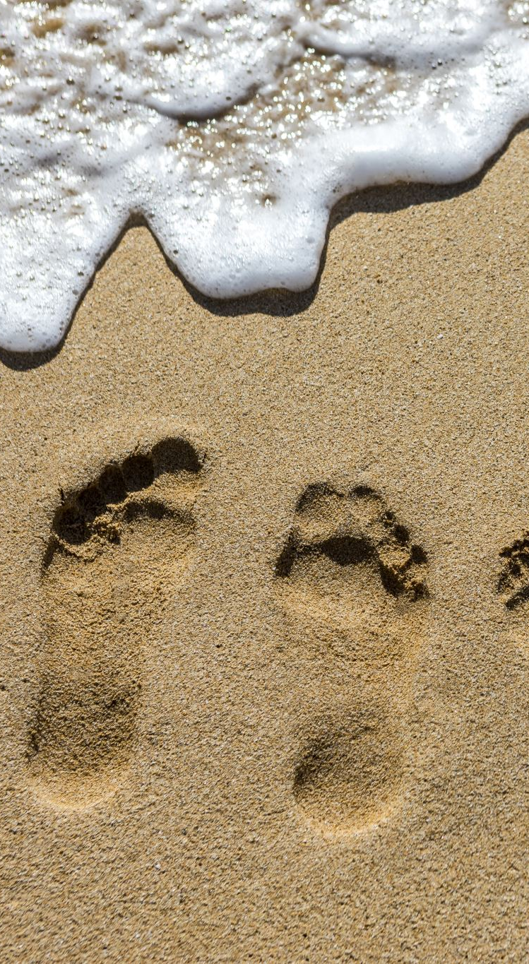
Τι είναι το ψηφιακό σας αποτύπωμα;
Αφήνουμε πατημασιές στην άμμο καθώς περπατάμε. Με παρόμοιο τρόπο, αφήνουμε ψηφιακά ίχνη καθώς κάνουμε οτιδήποτε στο διαδίκτυο.
Παρακολουθήστε το παρακάτω βίντεο:
https://www.youtube.com/watch?v=7bRZdUtmH8k
Γιατί πρέπει να σας νοιάζει;
Επειδή οτιδήποτε ψάχνετε, στέλνετε ως μήνυμα, γράφετε, ανεβάζετε, κάνετε κλικ, δηλώνετε ότι σας αρέσει κ.λπ. είναι ΜΟΝΙΜΟ και μπορεί να επηρεάσει τη ζωή σας σήμερα και αύριο.
Notes:
 Μην αποκαλύψετε ακόμα το περιεχόμενο της διαφάνειας, μόνο τον τίτλο.
☺🖈Έχετε ακούσει αυτόν τον όρο - ψηφιακό αποτύπωμα; Μπορείτε να μαντέψετε τι είναι;
Επιτρέψτε στους σπουδαστές να μοιραστούν τις ιδέες τους και, στη συνέχεια, κάντε κλικ για να αποκαλύψετε το περιεχόμενο της διαφάνειας.
Ο ευκολότερος τρόπος για να το θυμόμαστε αυτό, είναι να φανταστούμε ότι περπατάμε σε μια παραλία. Με κάθε βήμα αφήνουμε το αποτύπωμά μας στην άμμο. Με παρόμοιο τρόπο, με ό, τι κάνουμε στο διαδίκτυο αφήνουμε ίχνη. Αυτά τα ίχνη ονομάζονται ψηφιακό αποτύπωμα. Ας παρακολουθήσουμε μαζί ένα σύντομο βίντεο. Εξηγεί με πολύ απλό τρόπο τι είναι ένα ψηφιακό αποτύπωμα.
Παρακολουθήστε το βίντεο και πριν επιστρέψετε στην παρουσίαση ρωτήστε τους σπουδαστές 🖈: Είναι σαφές τι είναι το ψηφιακό αποτύπωμα; Έχετε απορίες; Στη συνέχεια, επιστρέψτε στη διαφάνεια.
Γιατί πρέπει να ενδιαφερόμαστε για το ψηφιακό μας αποτύπωμα; Γιατί μας ακολουθεί για πάντα. Δεν μπορούμε να το διαγράψουμε. Άλλοι μπορούν να αναζητήσουν το ψηφιακό μας αποτύπωμα. Θυμηθείτε, αφήνουμε ίχνη με οποιαδήποτε ενέργεια στο διαδίκτυο. Αυτές οι πληροφορίες μπορούν να μεταφραστούν σε χρήματα για ορισμένους επαγγελματίες, π.χ. επαγγελματίες μάρκετινγκ, ή να αξιοποιηθούν από εγκληματίες. Αποκαλύπτει επίσης μια εικόνα για εμάς. Και αυτή η εικόνα, είτε καλή είτε κακή, μπορεί να επηρεάσει την προσωπική μας φήμη.
Let’s play the Privacy Chicken game together. You will see that simple, everyday actions you make, put you in danger

Slide 7

Η κότα του απορρήτου
https://www.nytimes.com/interactive/2020/01/21/opinion/privacy-chicken-game.html
Είναι εύκολο να κερδίσετε! Απλά δώστε τα προσωπικά σας στοιχεία. Ή είστε πολύ «κότες»;
Notes:
Κάθε φορά που συνδεόμαστε στο διαδίκτυο, μοιραζόμαστε προσωπικές πληροφορίες πιο συχνά από ό, τι νομίζουμε. Αυτό το παιχνίδι, που κάνει λογοπαίγνιο με τη διπλή έννοια της «κότας» (το ζώο και αυτός που δεν τολμάει κάτι) δείχνει τις ερωτήσεις ή τις ενέργειες που ζητούνται από πλατφόρμες, μέσα κοινωνικής δικτύωσης, παιχνίδια ή απλώς ιστότοπους. Συνήθως δεν το σκεφτόμαστε, αλλά το παιχνίδι μας ζητά να κάνουμε μια επιλογή για να δώσετε προσοχή. Ας δούμε τι θα συμβεί.
Ανοίξτε το παιχνίδι και παίξτε με όλους τους σπουδαστές. Το παιχνίδι είναι στα αγγλικά και δεν υποστηρίζονται υπότιτλοι. Ωστόσο, είναι απλή γλώσσα και σύντομα μηνύματα που πρέπει να μεταφράσετε στους σπουδαστές. Ανάλογα με τις επιλογές τους, το παιχνίδι μπορεί να τελειώσει πολύ σύντομα ή να διαρκέσει περισσότερο. Αν και αστείο, αποκαλύπτει πόσο εύκολο είναι να μοιραστούμε προσωπικά μας δεδομένα.

Slide 8
Στρατηγικές προστασίας προσωπικών δεδομένων
Notes:
Όπως είπαμε προηγουμένως, το Διαδίκτυο ανοίγει ολόκληρο τον κόσμο στην οθόνη μας, αλλά πρέπει να βεβαιωθούμε ότι θα έχουμε μια θετική εμπειρία με αυτό. Ας δούμε λοιπόν τώρα πώς μπορούμε να προστατευτούμε στο διαδίκτυο.

Slide 9
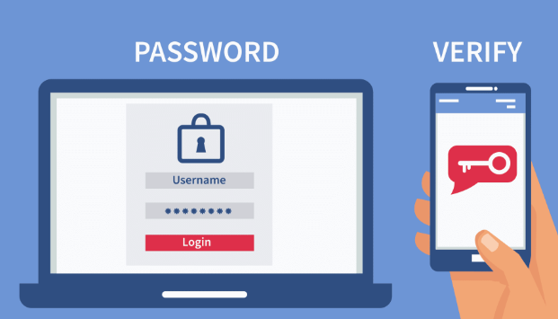
Ισχυροί κωδικοί πρόσβασης και έλεγχος ταυτότητας δύο παραγόντων
Χρησιμοποιήστε συνδυασμούς κεφαλαίων και πεζών γραμμάτων, αριθμών και συμβόλων για σύνθετους κωδικούς πρόσβασης που είναι δύσκολο να μαντέψει κανείς. Προσπαθήστε να ορίσετε κωδικούς πρόσβασης μήκους 8-12 χαρακτήρων. Διατηρήστε τους κωδικούς πρόσβασής σας ιδιωτικούς.
Συγκρίνετε:
john23102015 και j0hn2eF@!
Όταν δίνεται μια επιλογή ελέγχου ταυτότητας δύο παραγόντων, αξιοποιείστε την. Προσθέτει ένα άλλο επίπεδο ασφαλείας στους λογαριασμούς σας.
Notes:
Ξεκινάμε με τους κωδικούς πρόσβασης, καθώς για κάθε λογαριασμό που ανοίγουμε - λογαριασμό email, λογαριασμό κοινωνικών μέσων, λογαριασμό παιχνιδιού - πρέπει να ορίσουμε έναν κωδικό πρόσβασης. Έτσι, αυτές οι πληροφορίες ισχύουν σχεδόν παντού. Ο ορισμός ενός ισχυρού κωδικού πρόσβασης είναι πολύ σημαντικός. Για να γίνει αυτό, πρέπει να χρησιμοποιήσουμε συνδυασμούς γραμμάτων, αριθμών και συμβόλων. Ημερομηνίες γέννησης ή άλλες ημερομηνίες που κάποιος θα μπορούσε να μαντέψει θα πρέπει να αποφεύγονται. Τα γειτονικά γράμματα και οι αριθμοί θα πρέπει επίσης να αποφεύγονται. Ένας ισχυρός κωδικός πρόσβασης αποτελείται από 8-12 χαρακτήρες. Δεν είναι καλή ιδέα να χρησιμοποιείτε τον ίδιο κωδικό πρόσβασης για διαφορετικές πλατφόρμες. Εάν μία από αυτές παραβιαστεί, δεν θέλουμε να παραβιαστούν όλοι οι λογαριασμοί μας. Και φυσικά, μόλις δημιουργήσουμε έναν ισχυρό κωδικό πρόσβασης, θα πρέπει να τον κρατήσουμε για τον εαυτό μας. 🖈Ελέγξτε το παράδειγμα στην οθόνη. Ποιος από τους δύο είναι ισχυρός κωδικός πρόσβασης και γιατί;
Επιτρέψτε στους σπουδαστές να εκφράσουν τις απόψεις τους και να ανταλλάξουν ιδέες. Η σωστή απάντηση είναι ο δεύτερος κωδικός πρόσβασης, καθώς συνδυάζει κεφαλαία και πεζά γράμματα, αριθμούς και σύμβολα με τρόπο που δεν μπορεί να μαντέψει κανείς.
Μπράβο! Τώρα, οι περισσότεροι λογαριασμοί email και κοινωνικών μέσων δίνουν σήμερα τη δυνατότητα ελέγχου ταυτοποίησης δύο παραγόντων. Αυτό προσθέτει ένα άλλο επίπεδο ασφαλείας στους λογαριασμούς μας και θα πρέπει να το χρησιμοποιήσουμε, όταν είναι διαθέσιμο. Για παράδειγμα, μπαίνουμε στο Facebook με όνομα χρήστη, κωδικό πρόσβασης και κωδικό που θα σταλεί ως SMS στο κινητό μας τηλέφωνο (ο κωδικός πρόσβασης και ο κωδικός με SMS είναι δύο παράγοντες ασφαλείας).

Slide 10

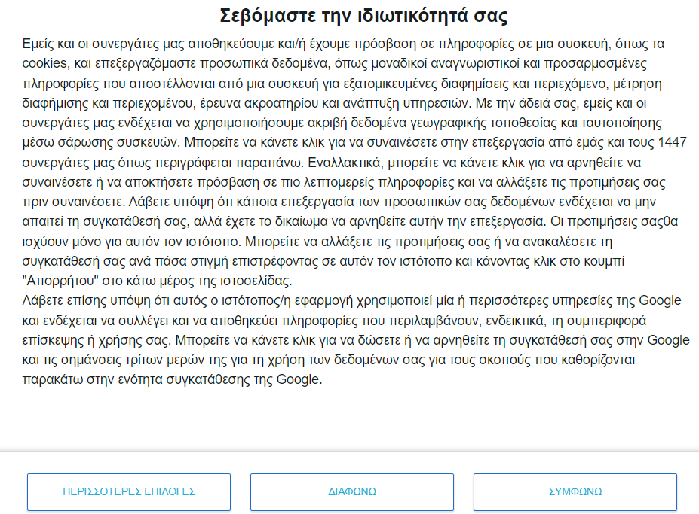
Αποκλεισμός cookies παρακολούθησης
Notes:
Μια άλλη στρατηγική που μπορούμε να χρησιμοποιήσουμε για να προστατεύσουμε το απόρρητό μας είναι να αποκλείσουμε τα cookies παρακολούθησης. Τα cookies είναι μικρά κομμάτια κειμένου που αποστέλλονται στο πρόγραμμα περιήγησής μας από έναν ιστότοπο που επισκεπτόμαστε. Τα cookies προορίζονται να μας βοηθήσουν να πλοηγηθούμε ευκολότερα, σύμφωνα με τις προτιμήσεις μας, καθώς αποθηκεύονται αυτού του είδους οι πληροφορίες. Όλοι έχουμε δει το αναδυόμενο παράθυρο, "αυτός ο ιστότοπος χρησιμοποιεί cookies". Εάν δεχτούμε τα cookies ενός ιστότοπου, αποθηκεύονται στα προγράμματα περιήγησής μας και μπορούν επίσης να χρησιμοποιηθούν για τη συλλογή δεδομένων σχετικά με τη συμπεριφορά περιήγησής μας και την αποστολή αυτών των δεδομένων πίσω στους ιστότοπους. Άλλοι τύποι cookies τοποθετούνται από τρίτους, όπως διαφημιστές ή προμηθευτές. Είναι καλή ιδέα να απορρίψετε τα cookies τρίτων, διαφορετικά ο ιστότοπος θα μπορούσε να πουλήσει τα δεδομένα περιήγησής μας σε τρίτους στους οποίους δεν έχουμε καμία ισχύ. Ελέγξτε το παράδειγμα στην οθόνη. Λέει, «εμείς και οι συνεργάτες μας αποθηκεύυμε...». Εάν συμφωνήσουμε, δίνουμε την εξουσιοδότησή μας σε όλους τους συνεργάτες του ιστότοπου να χρησιμοποιήσουν τις πληροφορίες μας. Υπάρχει η επιλογή Απόρριψη όλων/Διαφωνώ, αλλά αυτό σπάνια παρέχεται. Αυτό που βλέπουμε πιο συχνά είναι η τρίτη επιλογή “περισσότερε επιλογές". Εάν κάνουμε κλικ σε αυτό, μπορούμε να διαχειριστούμε ποια cookies θα επιτρέψουμε και για ποιο λόγο.
 Μπορείτε να ανοίξετε οποιονδήποτε ιστότοπο σε ένα πρόγραμμα περιήγησης και να εμφανίσετε αυτές τις επιλογές ζωντανά στους σπουδαστές.

Slide 11
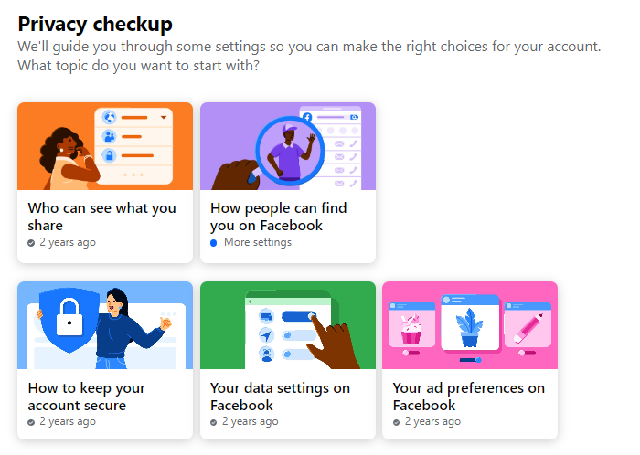
Κάντε τους λογαριασμούς σας στα μέσα κοινωνικής δικτύωσης ιδιωτικούς
Προσθέστε μόνο άτομα που γνωρίζετε ως φίλους. Καθαρίζετε συχνά τη λίστα των φίλων σας.
Αλλάξτε τις ρυθμίσεις των μέσων κοινωνικής δικτύωσης σε "Μόνο φίλοι" για να μειώσετε τον αριθμό των ατόμων που μπορούν να δουν τις δημοσιεύσεις σας.
Χρησιμοποιείστε τον έλεγχο απορρήτου
Στο Facebook, ενεργοποιήστε την Αναθεώρηση χρονολογίου για να μπορείτε να ελέγχετε και να εγκρίνετε όλο το περιεχόμενο στο οποίο έχετε γίνει tag πριν εμφανιστεί στο χρονολόγιό σας
Notes:
Οι περισσότεροι από εμάς ξοδεύουμε πολύ χρόνο στα κοινωνικά μέσα. Είναι σύνηθες, αν και όχι σοφό, να προσθέτουμε ανθρώπους που δεν έχουμε γνωρίσει στις λίστες των φίλων μας, μόνο και μόνο επειδή είναι, ή προσποιούνται ότι είναι, φίλοι των φίλων μας ή λένε ότι μας βρίσκουν ελκυστικούς. Θα πρέπει να είμαστε προσεκτικοί ποια αιτήματα φιλίας δεχόμαστε. Οι κοινωνικοί λογαριασμοί μας δεν είναι διαγωνισμός δημοτικότητας και το να έχουμε 150 διαδικτυακούς φίλους δεν είναι κάτι για το οποίο πρέπει να είμαστε υπερήφανοι. Πρέπει επίσης να θυμόμαστε ότι μοιραζόμαστε στιγμές της ζωής μας στους κοινωνικούς μας λογαριασμούς. Θέλουμε οι ξένοι να έχουν πρόσβαση σε αυτές τις στιγμές; Ακόμα κι αν έχουμε προσθέσει ως φίλους μόνο άτομα που γνωρίζουμε, ένας καθαρισμός της λίστας των ψηφιακών φίλων μας κάθε χρόνο είναι μια καλή ιδέαa. Πράγματα που πρέπει να ρωτήσουμε: Μιλήσαμε πρόσφατα; Εάν έχουμε φίλους με τους οποίους δεν έχουμε μιλήσει για περισσότερο από 2 μήνες, θα πρέπει να τους αφαιρέσουμε. Σχολιάζουν, δηλώνουν ότι τους αρέσει ή αντιδρούν με οποιονδήποτε τρόπο στις δημοσιεύσεις ή τις ιστορίες μου; Οι άνθρωποι που βρίσκονται στη λίστα των φίλων μας μόνο και μόνο για να μας ελέγχουν, αλλά ποτέ δεν αντιδρούν πραγματικά ή δεν επικοινωνούν, πρέπει να αφαιρεθούν. Με κάνουν να νιώθω άβολα; Εάν κάποιος από τους φίλους μας δημοσιεύει προσβλητικά πράγματα ή χρησιμοποιεί γλώσσα μίσους ή μας επικρίνει για το βάρος, τα ρούχα, την καταγωγή μας ή μας κάνει να νιώθουμε περίεργα με το περιεχόμενό του, πρέπει να διαγραφεί. Στο Facebook, μπορούμε να χρησιμοποιήσουμε την επιλογή ελέγχου απορρήτου στις ρυθμίσεις, για να κάνουμε τον λογαριασμό μας ασφαλέστερο. Στο Facebook ξανά, μπορούμε να ενεργοποιήσουμε την αναθεώρηση χρονολογίου, ώστε να μπορέσουμε να εγκρίνουμε το περιεχόμενο στο οποίο έχουμε προστεθεί με tag πριν εμφανιστεί στο χρονολόγιό μας. Αυτό μπορεί να μας σώσει από ενοχλητικές στιγμές. Οι περισσότερες άλλες πλατφόρμες κοινωνικών μέσων έχουν παρόμοιες ρυθμίσεις.
Εάν έχετε λογαριασμό Facebook ή άλλο μέσο κοινωνικής δικτύωσης, μπορείτε να εμφανίσετε και να συζητήσετε τις επιλογές του ελέγχου απορρήτου.

Slide 12
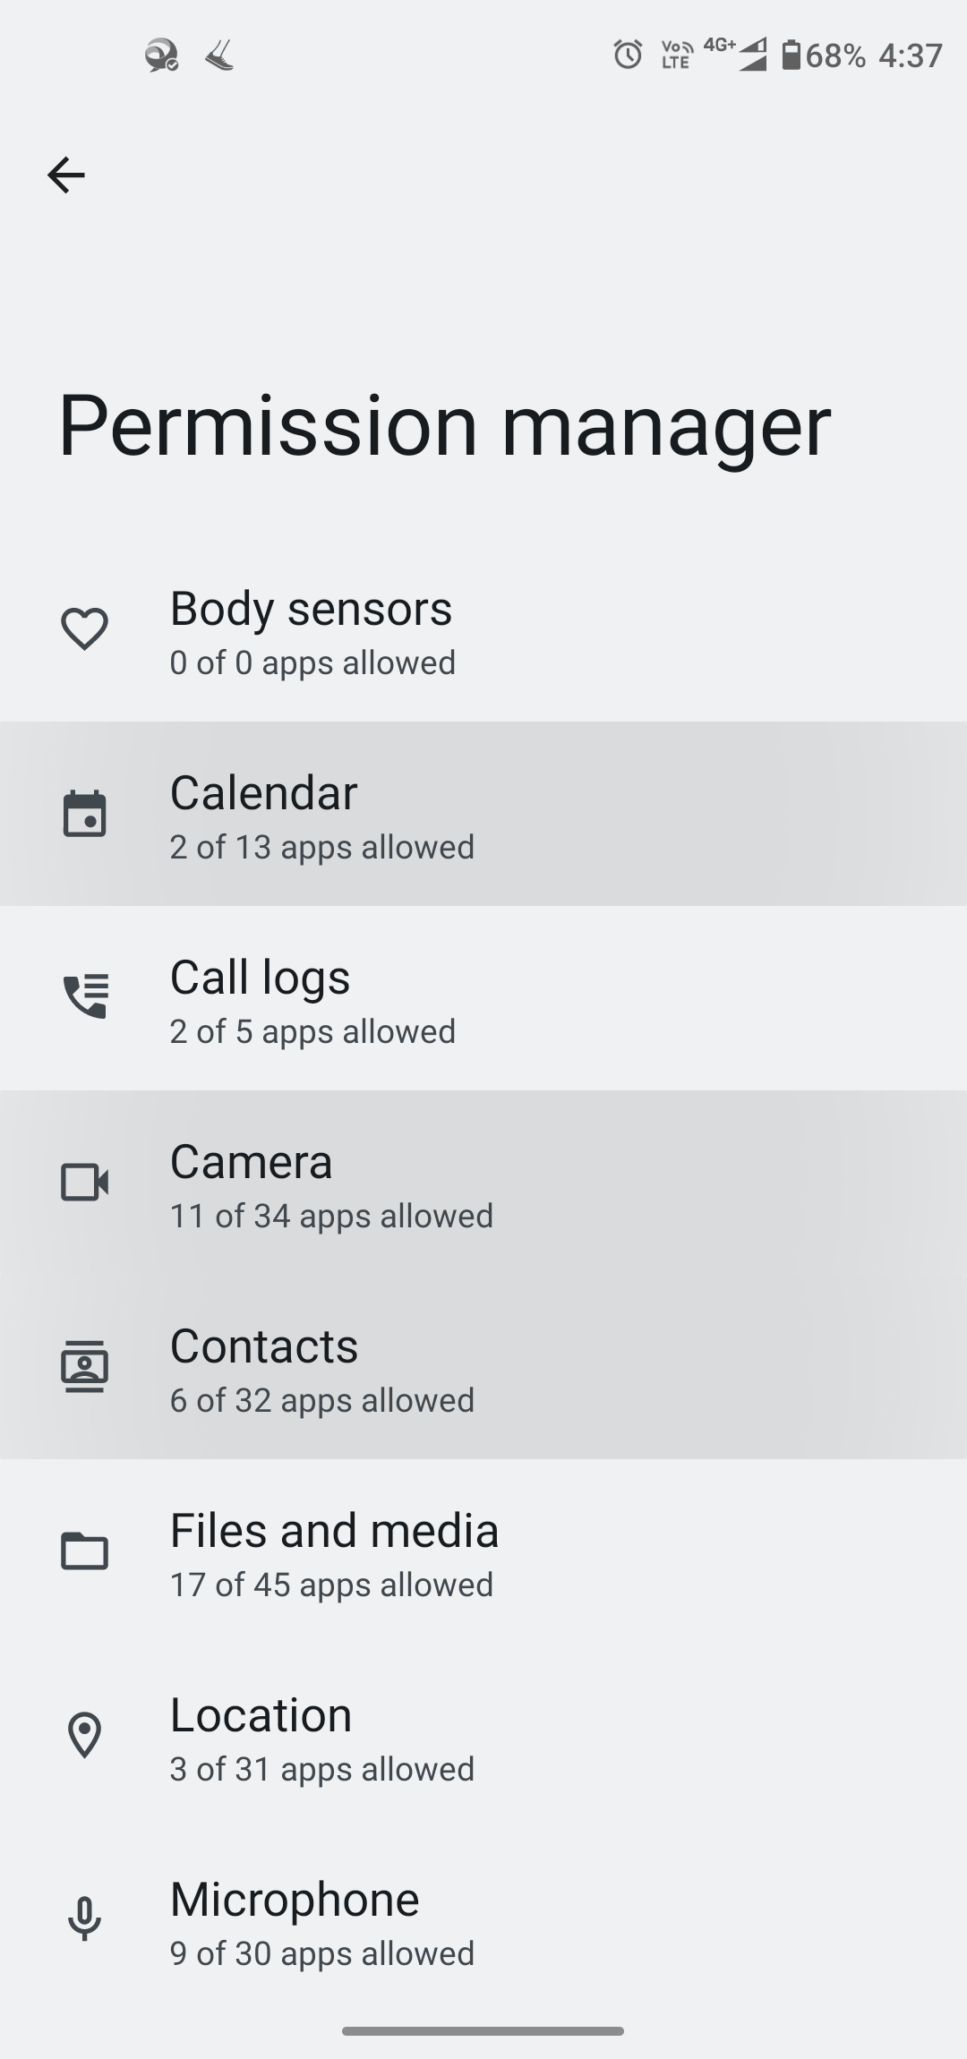
Προσαρμογή των ρυθμίσεων απορρήτου και των αδειών για εφαρμογές
Προσαρμογή ρυθμίσεων στις συσκευές σας και σε δημοφιλείς εφαρμογές, για να έχετε τον έλεγχο των δεδομένων σας.
Αυτό ισχύει για εφαρμογές που κατεβάζετε στο κινητό σας τηλέφωνο και για εφαρμογές που είναι διαθέσιμες στα μέσα κοινωνικής δικτύωσης, π.χ. facebook.
Μεταβείτε στις Ρυθμίσεις, Απόρρητο, Διαχείριση δικαιωμάτων, για να δείτε τι είδους δικαιώματα έχουν οι εφαρμογές σας
Notes:
Τώρα αυτό είναι κάτι που μόνο λίγοι άνθρωποι παρατηρούν, αλλά είναι πολύ σημαντικό. Κάθε εφαρμογή που κατεβάζουμε στις κινητές συσκευές μας ή αυτές που μπορούμε να λάβουμε από τα μέσα κοινωνικής δικτύωσης, χρησιμοποιεί ορισμένα από τα προσωπικά μας δεδομένα ή ζητάει την άδειά μας για να χρησιμοποιήσει τα δεδομένα μας. Πρέπει να είμαστε προσεκτικοί με αυτό και να χρησιμοποιήσουμε την κρίση μας για να επιτρέψουμε ή να απορρίψουμε τέτοιες άδειες. Για παράδειγμα, γιατί ένα παιχνίδι να έχει πρόσβαση στην κάμερα ή το ημερολόγιό μας; Γιατί πρέπει ένα παιχνίδι να έχει πρόσβαση στο τηλέφωνό μας; 🖈Αςτο δοκιμάσουμε μαζί. Ας ανοίξουμε τα κινητά μας τηλέφωνα. Πηγαίνουμε στις Ρυθμίσεις, Απόρρητο, Διαχείριση αδειών. Μπορούμε να δούμε όλες τις εφαρμογές μας και τα δικαιώματα που έχουν. Πρέπει να τα έχουν όλα; Για παράδειγμα, το Viber χρειάζεται άδεια για να χρησιμοποιήσει την κάμερα και το μικρόφωνό σας για να μπορεί να λειτουργεί ομαλά. Αλλά γιατί πρέπει το Instagram, για παράδειγμα, να γνωρίζει την τοποθεσία μας ή να χρησιμοποιεί τη λίστα επαφών μας; Στον δικό σας χρόνο, ελέγξτε τα δικαιώματα κάθε εφαρμογής και απενεργοποιήστε αυτά που δεν έχουν νόημα.

Slide 13

Ασφαλής περιήγηση
Θα πρέπει να αποφεύγετε τα δημόσια Wi-Fi για ευαίσθητες εργασίες, για να ελαχιστοποιήσετε την έκθεση σε πιθανό κακόβουλο λογισμικό.
Notes:
Δωρεάν υπηρεσίες wi-fi προσφέρονται σε δημόσιους χώρους και καφετέριες και είναι βολικές όταν θέλουμε να αναζητήσουμε κάτι ή να βρούμε το δρόμο μας χρησιμοποιώντας τους χάρτες Google. Αλλά δεν πρέπει να εισερχόμαστε σε κανέναν από τους λογαριασμούς μας όταν χρησιμοποιούμε δημόσιο wi-fi. Τέτοια δίκτυα είναι εύκολο να χακαριστούν και χρειάζεται μόνο ένας χάκερ για να εισέλθει στον λογαριασμό όλων. Ειδικά όταν χρησιμοποιούμε e-banking (φυσικά αυτό είναι για αργότερα) ή οποιαδήποτε άλλη εφαρμογή με ευαίσθητα δεδομένα.

Slide 14
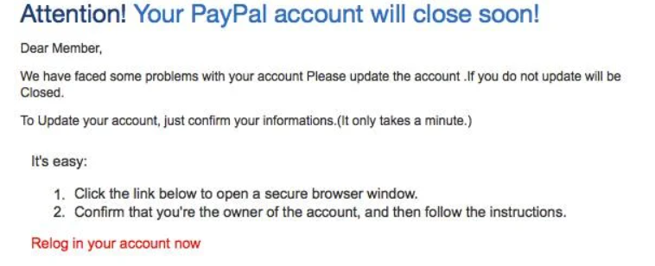
Προσέξτε τις απάτες phishing/smishing
Αυτά είναι μηνύματα ηλεκτρονικού ταχυδρομείου ή sms που προσπαθούν να σας εξαπατήσουν να δώσετε τα προσωπικά σας στοιχεία. Αποφύγετε να κάνετε κλικ σε ύποπτους συνδέσμους ή να κατεβάζετε συνημμένα.
Το παρακάτω βίντεο παρέχει μερικές χρήσιμες συμβουλές: https://www.youtube.com/watch?v=DA4ubFS11gE&list=PL-VLWao2gONvMXuGsFVDa6xXvVILHXZbz&index=7
Notes:
Θα διερευνήσουμε τώρα τον κόσμο των φανταχτερών λέξεων, όπωςphishing, smishing, grooming, και sexting. 🖈 έχετε κάποιες ιδέες για το τι σημαίνουν αυτές οι λέξεις; Τι νομίζετε ότι έχουν κοινό;
Σταματήστε στον τίτλο της διαφάνειας. Επιτρέψτε στους σπουδαστές να ανταλλάξουν ιδέες και να μαντέψουν. Στη συνέχεια, κάντε κλικ για να αποκαλύψετε το περιεχόμενο της διαφάνειας και συνεχίστε.
Το Phising είναι συνήθως emails που προσπαθούν να μας ξεγελάσουν για να δώσουμε τις προσωπικές μας πληροφορίες. Ύποπτοι σύνδεσμοι μπορεί να εμφανιστούν παντού: στο email μας, στα μέσα κοινωνικής δικτύωσης ή σε ψεύτικες διαφημίσεις. Πολλές φορές, προσπαθούν να μας ξεγελάσουν με προσφορές, άλλες φορές λένε ότι κερδίσαμε κάποιο βραβείο και άλλες φορές προσποιούνται ότι είναι επίσημες υπηρεσίες, όπως η αστυνομία ή μια τράπεζα που στέλνουν κάτι σημαντικό που πρέπει να κλικάρουμε. Αυτό είναι το phishing. Το smishing είναι η ίδια πρακτική, αλλά τα μηνύματα αυτά αποστέλλονται μέσω sms. Πρέπει να σκεφτόμαστε πριν κάνουμε κλικ. Κανείς δεν δίνει χρήματα σε αγνώστους και τα μηνύματα ηλεκτρονικού ταχυδρομείου από αρχές δεν θα μας ζητήσουν ποτέ να κάνουμε κλικ σε κάποιο σύνδεσμο. Αν δεν είμαστε σίγουροι, δεν πρέπει να κάνουμε κλικ στο σύνδεσμο και πρέπει να ζητήσουμε βοήθεια από κάποιον πιο έμπειρο. Ας παρακολουθήσουμε μαζί ένα βίντεο. Αναφέρεται σε 4 πρακτικές ασφαλείας που πρέπει να προσέχουμε.

Slide 15

Προσοχή στο διαδικτυακό grooming
Το διαδικτυακό grooming είναι όταν κάποιος γίνεται φίλος με ένα παιδί στο διαδίκτυο και χτίζει εμπιστοσύνη μαζί του με σκοπό να το εκμεταλλευτεί και να του προκαλέσει βλάβη.
https://www.youtube.com/watch?v=TZ6bvYydog4
https://www.youtube.com/watch?v=kCX8f4j6wmc
Notes:
Θα συζητήσουμε τώρα για το online grooming γιατί, δυστυχώς, είναι πολύ συνηθισμένο στις μέρες μας. Το διαδικτυακό grooming είναι όταν ένας ενήλικας γίνεται φίλος με ένα παιδί στο διαδίκτυο και χτίζει την εμπιστοσύνη του με την πρόθεση να το εκμεταλλευτεί και να του προκαλέσει βλάβη. Τα στατιστικά στοιχεία είναι πολύ ενδεικτικά. Το 61% των παιδιών ηλικίας 8-12 ετών έχουν έρθει σε επαφή με κάποιον που δεν γνωρίζουν ενώ παίζουν ένα παιχνίδι. Δημοφιλείς ψηφιακές υπηρεσίες, όπως το Facebook, έχουν χρησιμοποιηθεί σε γνωστές περιπτώσεις αποπλάνησης παιδιών για σεξουαλικούς σκοπούς και διακίνησης ναρκωτικών. Αυτό δεν είναι καθόλου διασκεδαστικό. Η Ιντερπόλ δημιούργησε ένα σύντομο βίντεο σχετικά με αυτόν τον κίνδυνο. Ας το παρακολουθήσουμε μαζί.
Παρακολουθήστε το βίντεο και στη συνέχεια ανοίξτε μια συζήτηση με τους σπουδαστές. 🖈Ποια λάθη έκανε αυτό το κορίτσι που την έθεσαν σε κίνδυνο; Όταν ολοκληρωθεί η συζήτηση, μεταβείτε στο επόμενο βίντεο.
Το δεύτερο βίντεο βασίζεται σε αληθινές ιστορίες. Βλέπουμε τις παράλληλες ιστορίες ενός κοριτσιού που έχει προσθέσει έναν ξένο ως φίλο και ενός αγοριού που νομίζει ότι μιλάει σε ένα κορίτσι. Δείτε τι συμβαίνει
Ανοίξτε μια συζήτηση με τους σπουδαστές σχετικά με τα πράγματα που πρέπει να αποφεύγουν: να μιλούν σε αγνώστους, να στέλνουν φωτογραφίες ή χρήματα, να συναντούν αγνώστους. Αν κάποια στιγμή αποφασίσουν να συναντήσουν έναν άγνωστο που βρήκαν στο διαδίκτυο, πρέπει να βεβαιωθούν ότι θα συναντηθούν σε δημόσιο χώρο και ότι έχουν ενημερώσει έναν φίλο τους για την πρόθεσή τους.

Slide 16

Αποφύγετε το sexting
Το sexting είναι η αποστολή, λήψη ή προώθηση μηνυμάτων, φωτογραφιών ή βίντεο σεξουαλικού περιεχομένου, κυρίως μεταξύ κινητών τηλεφώνων..
Και, δεν είναι καλή ιδέα. Ας δούμε γιατί: https://youtu.be/r7GPpSwzeT0
Notes:
Τέλος, το sexting, είναι η αποστολή, λήψη ή προώθηση μηνυμάτων, φωτογραφιών ή βίντεο σεξουαλικού περιεχομένου. Η καταγραφή και το μοίρασμα των προσωπικών μας στιγμών είναι μια άλλη επικίνδυνη πρακτική. Όλοι έχουμε ακούσει ιστορίες ανθρώπων που αυτοκτόνησαν επειδή ένας πρώην φίλος/φίλη τους εκβίαζε με γυμνές φωτογραφίες ή σεξουαλικά βίντεο. Ας δούμε άλλο ένα ενδιαφέρον βίντεο από το Cyber alert.
Το βίντεο είναι στα ελληνικά.
Δεν πρέπει να κάνουμε τον εαυτό μας θύμα. Δεν πρέπει να στέλνουμε γυμνές φωτογραφίες ή βίντεο σε κανέναν. Δεν πρέπει να επιτρέπουμε στον σύντροφό μας να καταγράφει τις προσωπικές μας στιγμές. Αυτή είναι η τελευταία διαφάνεια από τις στρατηγικές που μπορούμε να χρησιμοποιήσουμε για να προστατεύσουμε την ιδιωτική μας ζωή. 🖈 Υπάρχει κάτι που θέλετε να ρωτήσετε ή να συζητήσετε πριν προχωρήσουμε;

Slide 17
Επιπτώσεις των νέων τεχνολογιών στην ευημερία
Notes:
Γεια σας και πάλι! Σε αυτό το τελευταίο μέρος της ενότητας, θα συζητήσουμε πώς η τεχνολογία επηρεάζει την ευημερία μας και τι μπορούμε να κάνουμε για να εκμεταλλευτούμε την τεχνολογία χωρίς να διακινδυνεύσουμε θέματα υγείας.

Slide 18

Πώς μπορεί η υπερβολική χρήση της τεχνολογίας να επηρεάσει την υγεία μας;
Η συνεχής συνδεσιμότητα (μέσω των smartphones και των πλατφορμών κοινωνικής δικτύωσης) μπορεί να οδηγήσει σε συναισθήματα υπερφόρτωσης και εξουθένωσης. Οι έρευνες δείχνουν ότι ο υπερβολικός χρόνος χρήσης της οθόνης και το ψηφιακό multitasking μπορεί να διαταράξει τα πρότυπα ύπνου και να συμβάλει σε αισθήματα απομόνωσης.
Η υπερβολική χρήση της τεχνολογίας μπορεί να στερήσει χρόνο από δραστηριότητες όπως ο ύπνος, η άσκηση και η κοινωνικοποίηση, οι οποίες είναι όλες σημαντικές για την ευημερία.
Notes:
Σταματήστε στον τίτλο της διαφάνειας και ρωτήστε τους σπουδαστές 🖈Η τεχνολογία μπορεί να είναι εθιστική. Πολλοί συνδέονται 24 ώρες το 24ωρο, 7 ημέρες την εβδομάδα και αυτό μπορεί να επηρεάσει την υγεία τους. Πώς πιστεύετε ότι η υπερβολική χρήση της τεχνολογίας μπορεί να επηρεάσει τη σωματική ή ψυχική μας υγεία; Επιτρέψτε στους σπουδαστές να εκφράσουν τις απόψεις τους και, στη συνέχεια, κάντε κλικ για να αποκαλύψετε το περιεχόμενο της διαφάνειας. Συζητήστε τον αντίκτυπο της συνεχούς συνδεσιμότητας (1η κουκκίδα) και του χρόνου οθόνης στην ψυχική υγεία. Στη συνέχεια, κάντε κλικ για να αποκαλύψετε τη δεύτερη κουκκίδα.
Ενώ οι ψηφιακές τεχνολογίες έχουν βελτιώσει την επικοινωνία και την πρόσβαση σε πληροφορίες, έχουν επίσης θολώσει τα όρια μεταξύ εργασίας, κοινωνικής ζωής και αναψυχής. Το να είμαστε συνδεδεμένοι στο διαδίκτυο όλη την ώρα μπορεί να αφαιρέσει χρόνο από σημαντικές δραστηριότητες για την ευημερία μας, όπως ο ύπνος, η άσκηση ή η κοινωνικοποίηση.

Slide 19

Εντοπίστε τα σημάδια του ψηφιακού εθισμού και της εξάντλησης
Συνεχής ανησυχία
Ακανόνιστες συνήθειες ύπνου
Χαμηλά επίπεδα ενέργειας
Σημάδια ευερεθιστότητας και συνεχούς κόπωσης
Αποφυγή αλληλεπιδράσεων δια ζώσης
Notes:
Αλλά πώς μπορούμε να καταλάβουμε ότι το έχουμε παρακάνει με την τεχνολογία; Ποια είναι τα σημάδια του ψηφιακού εθισμού και της εξάντλησης; Ας δούμε μερικά κοινά.
 Διαβάστε τη λίστα και συζητήστε οποιοδήποτε σημείο για το οποίο οι σπουδαστές μπορεί να έχουν ερωτήσεις. Μπορούν οι σπουδαστές να προσθέσουν περισσότερα σημάδια; Έχουν νιώσει κάτι από τα παραπάνω;

Slide 20
Δημιουργία του προσωπικού σας σχεδίου ψηφιακής αποτοξίνωσης
Ισορροπήστε την ημέρα σας έτσι ώστε να υπάρχει αρκετός χρόνος για ύπνο, φαγητό, μελέτη, άσκηση, συνάντηση φίλων και σύνδεση στο διαδίκτυο
Σκεφτείτε πόσα μέσα κοινωνικής δικτύωσης χρειάζεστε πραγματικά και κρατήστε μόνο μερικούς λογαριασμούς
Ρυθμίστε τις ειδοποιήσεις. Μην επιτρέπετε να έρχονται ειδοποιήσεις για σχεδόν τα πάντα.
Προσπαθήστε να συναντιέστε από κοντά με φίλους. Αυτός είναι ο πραγματικός σας κόσμος. 1000 ψηφιακοί φίλοι ή ακόλουθοι δεν σας κάνουν δημοφιλείς ή ευτυχισμένους. 2 φίλοι στην πραγματική ζωή μπορούν να σας κάνουν να νιώσετε πιο συνδεδεμένοι.
Notes:
Οπότε, εντάξει. Μπορεί να έχουμε παρατηρήσει ότι έχουμε εθιστεί στο Διαδίκτυο. Τι μπορούμε να κάνουμε για να το διορθώσουμε αυτό; Αν και δεν υπάρχει μαγική λύση, η εξισορρόπηση της σύνδεσης και του χρόνου οθόνης είναι πολύ σημαντική για όλη μας τη ζωή. Ας δούμε μερικές συμβουλές που μπορούμε να χρησιμοποιήσουμε για να δημιουργήσουμε το ψηφιακό μας σχέδιο αποτοξίνωσης
Διαβάστε τα σημεία, ξεκινώντας από την πρώτη σειρά, από αριστερά προς τα δεξιά και στη συνέχεια από τη δεύτερη σειρά. Όταν τελειώσετε και αν οι σπουδαστές δεν θέλουν να συζητήσουν περαιτέρω κάποιο από τα σημεία, επιστρέψτε σε αυτό."Ορίστε ένα σχέδιο ειδοποίησης" και πείτε στους σπουδαστές ότι θα δουν ένα αστείο βίντεο για να το καταλάβουν καλύτερα. Ανοίξτε https://twisted-toys.com/ και ελέγξτε το Wakey Wakey με τους σπουδαστές. Τα Twisted toys είναι μια λαμπρή ιδέα του Ιδρύματος 5Rights για να κάνει τα παιδιά να κατανοήσουν τους κινδύνους της τεχνολογίας. Έχουν προσθέσει όλα τα επιβλαβή χαρακτηριστικά του ψηφιακού κόσμου στα παραδοσιακά παιχνίδια. Δυστυχώς, τα βίντεο είναι μόνο στα αγγλικά. Εάν οι σπουδαστές μιλούνα γγλικά, μοιραστείτε αυτόν τον σύνδεσμο μαζί τους. Το βίντεο Wakey Wakey αφορά την κανονική λάμπα νύχτας που υπάρχει σχεδόν σε κάθε παιδικό δωμάτιο. Έχουν προσθέσει διαφορετικές ειδοποιήσεις για να μοιάζουν με τις ειδοποιήσεις που λαμβάνει ένα παιδί στο κινητό του τηλέφωνο, μέρα και νύχτα, και πώς μπορεί να το επηρεάσει.

Slide 21

Πράγματα που πρέπει να θυμάστε
Η πληροφορία είναι χρήμα. Οι πληροφορίες σας επιτρέπουν σε άλλους να κερδίσουν χρήματα
Μην γίνεστε θύματα υπερεκθέτοντας τη ζωή σας
Τίποτα δεν είναι δωρεάν
Δεν είναι όλοι στο διαδίκτυο αυτοί που λένε ότι είναι
Αν κάτι είναι πολύ καλό για να είναι αληθινό, τότε μάλλον δεν είναι
Μην ασχολείστε υπερβολικά με την ψηφιακή σας ζωή εις βάρος της πραγματικής
Notes:
Στο τέλος αυτής της ενότητας, έχουμε ετοιμάσει μια σύντομη περίληψη πολύ σημαντικών πληροφοριών που πρέπει να θυμάστε. Αυτό είναι χρήσιμο για σήμερα αλλά και για την ενήλικη ζωή μας. Η πληροφορία είναι χρήμα. Κοινοποιώντας τις πληροφορίες σας και μη λαμβάνοντας μέτρα για να τις διατηρήσετε ιδιωτικές, απλά κάνετε κάποιον πλούσιο (π.χ. έμπορος, εταιρεία που πωλεί προσωπικά δεδομένα σε άλλες εταιρείες κ.λπ.). Η υπερβολική έκθεση της ζωής μας αυξάνει την πιθανότητα να γίνουμε θύμα. Πρέπει να προσέχουμε τι και πόσα μοιραζόμαστε. Τίποτα δεν είναι δωρεάν. Κανένας ξένος δεν θα μας στείλει χρήματα και δεν μπορούμε να κερδίσουμε διαγωνισμούς για τους οποίους δεν έχουμε υποβάλει αίτηση. Ας σκεφτούμε λοιπόν πριν κάνουμε κλικ στους συνδέσμους που λαμβάνουμε. Δεν είναι όλοι στο διαδίκτυο αυτοί που λένε ότι είναι. Είδαμε μερικά σχετικά παραδείγματα. Είναι ασφαλέστερο να μιλάμε και να προσθέτουμε φίλους που γνωρίζουμε μόνο στην πραγματική ζωή. Αν κάτι είναι πολύ καλό για να είναι αληθινό, τότε μάλλον δεν είναι. Κάτι ακριβό που πωλείται για μόλις € 2 είναι ύποπτο. Και πάλι, πρέπει να σκεφτούμε πριν κάνουμε κλικ. Η πραγματική μας ζωή είναι πιο σημαντική από την ψηφιακή μας ζωή. Δεν πρέπει να απομονωθούμε από τους πραγματικούς φίλους, τις δραστηριότητες και τα χόμπι μας. 🖈Υπάρχει κάτι που θέλετε να μοιραστείτε ή να συζητήσετε πριν κλείσουμε την ενότητα;

Slide 22








Eurhope
EU as a solidarity's house for minors out of home
Erasmus+ project n. 2023-2-IT03-KA220-YOU-000184370
Funded by the European Union. Views and opinions expressed are however those of the author(s) only and do not necessarily reflect those of the European Union or the European Education and Culture Executive Agency (EACEA). Neither the European Union nor EACEA can be held responsible for them.

